Slide 1
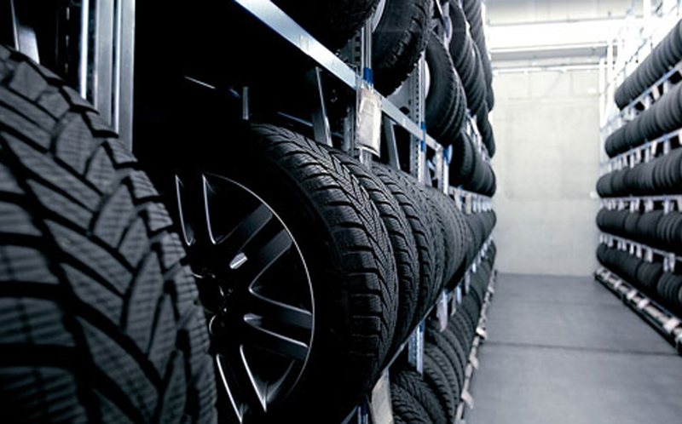
Развитие системы сезонного хранения шин
Шино-сейф
Ремизова Софья
ЦЭб-21Э1
Руднева Елена
ЦЭб-21Э1

Slide 2
АКТУАЛЬНОСТЬ
Потребность сезонного хранения шин обусловлено климатическими условиями.
Рост числа автомобилей
Сокращение количества гаражей
Отсутствие гаража при наличии в семье 1-2 автомобилей
Переполненные парковки
Потребность в хранении шин

Slide 3
ПРОБЛЕМЫ
В собственности омичей на 1 января 2023 года насчитывалось 658 тыс. транспортных средств.
Практически каждое второе домохозяйство имеет личный транспорт.
Из этого числа легковых автомобилей у омичей насчитывается 76,8%, прицепов и полуприцепов – 9,3 %, мототранспорта – 6,7%, грузовых авто – 6,4 %.
Необходимость хранения более 2,6 млн комплектов шин
Результаты социологического опроса

Slide 4
РЕЗУЛЬТАТЫ ОПРОСА
Аудитория
Риски хранения
18-25 лет
18-25 лет
Кража | 60%
Порча / Повреждение | 80%
Выдача чужого комплекта | 60%
Неправильное хранение | 60%
80% автовладельцев
80 % хранят шины в гаражах, кладовках
Ориентировочная доступная цена
Никто из опрошенных не пользуется услугами хранения шин
80% не знают о такой услуге
До 2000 | 33,3%
2000-2500 | 66,7%
100 % опрошенных считают, что такой сервис необходим

Slide 5
РЕШЕНИЕ
Центр по хранению шин с самообслуживанием по типу ячеек с кодом
Автоматизированное складирование
Роботизирование процесса приемки и выдачи комплектов шин

Slide 6
Алгоритм оказания услуги
Хранение
Запрос на услугу хранения
Автоматическая выдача шин по запросу
Обращение в центр хранения
Ввод цифрового кода
Оформление запроса, внесение данных в систему, осмотр, упаковка
Выдача
Подтверждение
Определение ячейки по типу хранения
(с дисками / без дисков)
Заполнение ячейки для хранения
Установка шин на автоматизированную систему складирования
Выдача цифрового кода для хранения

Slide 7
РЫНОК
Количество фирм (по данным 2ГИС) предоставляющих услуги по хранению шин в г. Омске
~100
Хранение шин осуществляется при шиномонтажах, объемы хранения небольшие, весь процесс осуществляется вручную
самый крупный объем хранения – шинный центр «Вулкан»
Специализированных центров по хранению нет

Slide 8
Бизнес-модель
Ключевые партнеры Фирмы, оказывающие услуги по шиномонтажу Блогеры (продвижение, реклама) СМИ (реклама) | Ключевые виды деятельности Сезонное хранение с соблюдением температурных условий | Ценностные предложения Безопасность хранения, соблюдение условий хранения, Скорость обслуживания | Взаимоотноше-ния с клиентами Онлайн-реклама (СМИ, контекстная реклама, SMM, реклама у блогеров) | Потребительские сегменты Автовладельцы, не имеющие условий для хранения шин
 | Ключевые ресурсы Автоматизированные системы хранения, приемки и выдачи |  | Каналы сбыта Реклама в центрах шиномонтажа
Затраты
Доходы

Slide 9
Плановые показатели
1 комплект из 4 шин | 1 кв. м. | Примечание
Складское помещение | 150 кв.м. | Примерное значение
~30 комплектов Организация хранения в 3 уровня 105 комплектов
Стеллажи | 5 шт х 50000 руб. 250 000 руб. | Вместимость 24 шины (3 яруса по 8 шин) Требуется уточнение – размер помещения, возможность размещения большего количества стеллажей
Система автоматизированного размещения шин и выдачи | Ориентировочная стоимость комплекта зарубежного производства, рассчитанного на 1 стеллаж ~ от1500 € | Требуется собственная разработка

Slide 10
Плановые экономические
показатели
Показатель | Значение | Стоимость хранения 1 комплекта | Примечание
Средний срок хранения | 6 мес | 2000 | Ориентировочная средняя стоимость для стандартного комплекта
Общее количество при полной загрузке помещения | 105
Выручка за период хранения | 210 000
Выручка за год с учетом сезонной смены комплекта 2 раза в год | 420 000

Slide 11
Текущие результаты
Изучение потребностей автовладельцев и запросов на услугу
Бизнес-идея на стадии проработки и уточнения расчетов
Положительный отклик по результатам опроса потенциальных клиентов
Оформление алгоритма оказания услуг

Slide 12
Команда
Планируется расширение команды для проработки автоматизированных систем хранения комплектов шин – подключение студентов и выпускников факультетов АТиНСТ, ИСЭиУ.

Slide 13
Планы развития
Для бизнес идеи – проработка и развитие систем автоматизированного хранения шин. Конструкторские разработки.
Расширение команды, поиск специалистов в области автоматизации, робототехники.
Проработка идеи безопасной утилизации шин после окончания срока использования.
Детализированные технико-экономические и финансовые расчеты
Для команды – проработка бизнес идеи для реализации в формате стартап как диплом

Slide 14
Контакты
Контакты команды по ссылке на проект
https://pt.2035.university/project/mobilnaa-nana

